Slide 1
UNIT 8:
Lesson Five + Six: Skills Time!

Slide 2

Reading (đọc)
1. Listen, point, and repeat. (nghe, chỉ vào hình và lặp lại)
Click here to listen (nhấp vào để nghe)
Words (từ vựng)
sauce: nước sốt
mushrooms: nấm
pastry: bánh ngọt
garlic: tỏi
bean sprouts: giá đỗ

Slide 3
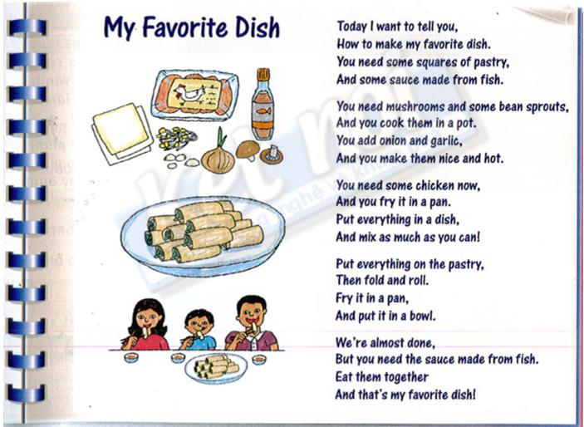
2. What food can you see in the pictures below?(bạn có thể thấy được bao nhiêu món ăn dưới bức hình) (nhìn vào sách, nghe và dò bài trang 62)
Click here to listen(nhấp vào để nghe)

Slide 4
Dịch: (các con hãy tự dịch bài và sau đó dò lại bài cô đã dịch)
Món ăn yêu thích của tôi
Hôm nay, tôi muốn nói với các bạn
Món ăn yêu thích của tôi thế nào
Bạn cần một ít bánh ngọt vuông
Và nước sốt từ cá.
Bạn cần một ít nấm và một ít giá đỗ
Bạn nấu chúng trong nồi
Bạn cần thêm một ít hành và tỏi,
Và bạn làm chúng đẹp và nóng hơn.
Bây giờ bạn cần một ít thịt gà.
Và bạn chiên nó bằng chảo
Đặt mọi thứ vào trong đĩa,
Và trộn lên nhiều nhất bạn có thể.
Đặt mọi thứ vào trong bánh ngọt
Sau đó xếp và cuộn.
Chiên nó trên chảo.
Và đặt nó vào bát.
Chúng ta gần như đã xong.
Nhưng bạn cần nước sốt làm từ cá
Ăn kèm
Và đó là món ăn yêu thích của tôi!

Slide 5
Read again and write T (true) or F (false).
1. You need some noodles. F
You need some mushrooms. ___
5. You fry the chicken in a pan. ___
You need some chicken. ___
You cook the pastry in the pot. ___
You put everything under the pastry. ___

Slide 6
Hướng dẫn: (các con hãy dò lại bài con đã làm cùng với đáp án của cô)
2 – T
3 – T
4 – F
5 – T
6 - F

Slide 7
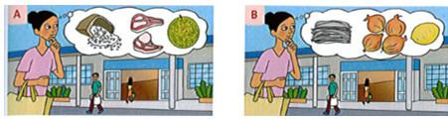
Listening
1. Listen and write A or B.(các con hãy nghe bài và chon A hoặc B điền vào chổ trống)
1 B 2 ___
3 ____ 4 ___
5 ____ 6 ____

Slide 8
Script: (bài nghe)
1. A. Hello. Can I help you?
B. Oh, yes. I'd like lemon, please.
A. OK, Here you are!
B. Thank you!
2. A. Hello. Can I help you?
B. Yes, please. I'd like some meat.
A. It's meat. Ok?
B. Yes, that's fine. Thank you!
3. A. Hello, what would you like?
B. I like a melon, please!
A. Would you like this one?
B. Yes, please. It look so very nice.
4. A. Hello, what would you like?
B. I'd like some onions, please.
A. Ok, here you are.
. Thank you!
5. A. Hello, Can I help you?
B. Yes, please! I'd like some rice.
A. OK, here you are.
B. Thank you!
6. A. What would you like?
B. I'd like some noodles, please!
A. This's the noodles very nice. Would you like them?
B. Yes, Thank you very much.

Slide 9
Hướng dẫn:(các con làm bài và dò lại với đáp án của cô)
2 – A
3 – A
4 – B
5 – A
6 – B

Slide 10
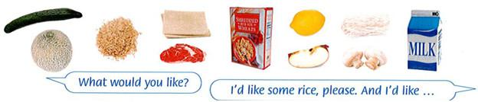
Speaking
2. Look at the pictures. Ask and answer. (nhìn vào tranh hỏi và trả lời)
Hướng dẫn:
+ What would you like? => I'd like some cereal, please. And I'd like some milk, please!
+ What would you like? => I'd like a melon, please. And I'd like an apple, please.
+ What would you like? => I'd like some meat, please. And I'd like mushroom, please.

Slide 11
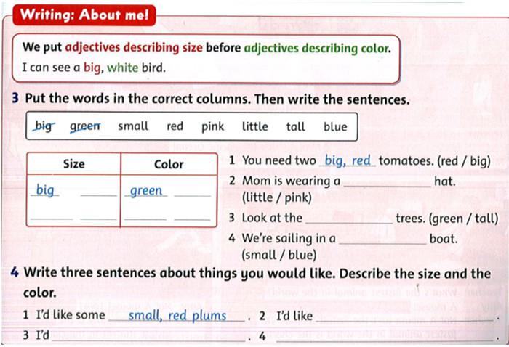

Slide 12
Hướng dẫn:
3.
Điền vào chổ trống:
2. litte, pink
3. tall, green
4. small, blue
size (kích cở) | color (màu sắc)
big small little tall | green red pink blue

Slide 13
REMINDER: (dặn dò)
Các con hãy học lại từ vựng unit 7 và 8
Làm bài tập sách bài tập theo sự hướng dẫn dưới đường link:
https://www.youtube.com/watch?v=_QFPivgI31Q&t=59s

